Slide 1

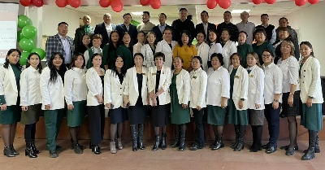
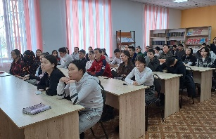


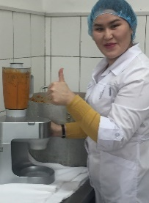
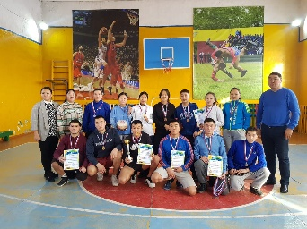

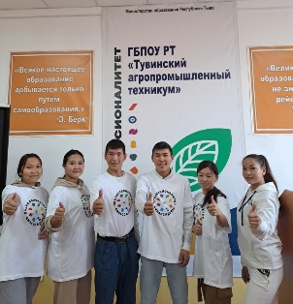
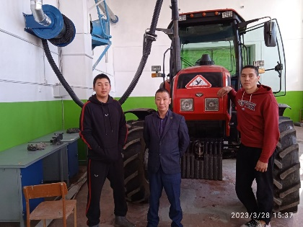
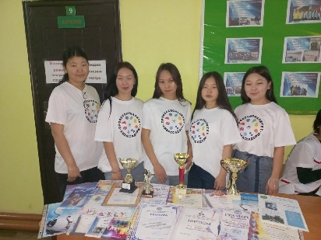

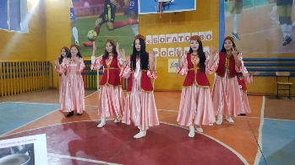
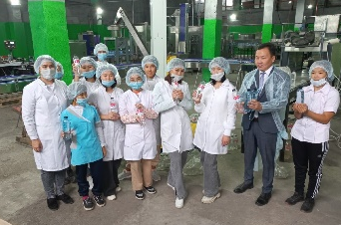
ЗНАКОМЬТЕСЬ ПОБЕДИТЕЛИ ФЕДЕРАЛЬНОЙ ПРОГРАММЫ ПРОФЕССИОНАЛИТЕТ
ГБПОУ» РТ
«Тувинский агропромышленный техникум
ПРИГЛАШАЕТ НА УЧЁБУ:
· всех, кто желает стать высококлассным специалистом сельскохозяйственного профиля;
· всех, кто желает проявить свои таланты и способности, ценит дружбу в молодёжном коллективе;
· всех, кто любит спорт, туризм, КВН, олимпиады, конкурсы, песни и танцы.
Профессии и специальности, которые вы можете получить в нашем техникуме:
Агрономия
Эксплуатация и ремонт сельскохозяйственных машин и оборудования;
Технология молока и молочных продуктов;
Технология продуктов питания из растительного сырья;
Мастер по лесному хозяйству;
Мастер растениеводства (ЛОВЗ);
Мастер сельскохозяйственного производства;
Лесное и лесопарковое хозяйство;
Экономика и бухгалтерский учёт
Таланты здесь расцветают и крепнут
Вы любите петь, танцевать, шить, вязать, изобретать
и мастерить? У нас есть множество кружков и секций, вы сможете найти себе любое дело по душе.
Вокальный кружок;
«Дизайн- клуб»;
«Рукодельница»;
Танцевальный кружок;
Фото, видеостудия;
«Молодежная газета»;
Хоровой кружок;
«Оформитель»;
«Национальная одежда»;
Патриотический клуб «Мужество»
Спорт в техникуме- шаг к успеху
Вы желаете достичь успеха в спорте? Хотите стать чемпионом?
У нас для этого есть всё!
Спортзал;
Борцовский зал;
Тренажёрный зал;
Спортивные площадки
В техникуме работают 7 спортивных секций:
Волейбол;
Баскетбол;
ОФП;
Вольная борьба;
Лыжный спорт;
Туризм;
Хуреш
Проводится много интересных спортивных мероприятий:
Туристические слёты;
Малые Олимпийские игры;
Спартакиада спортивных игр;
Соревнования по спортивному ориентированию;
«Мастер, классный и я
- спортивная семья»
и многое другие.
Техникум располагает крупной материально- технической базой для профильной подготовки:
кабинеты для теоретического обучения и лабораторно - практических занятий;
учебные мастерские:
цех по переработке мясной продукции
цех по переработке плодово-ягодной продукции
цех по переработке сельскохозяйственной продукции
хлебопекарня;
подсобное хозяйство;
учебное хозяйство;
автодром и трактородром для индивидуального вождения;
теплицы и огород;
сельскохозяйственная техника и автомобили
столовая
2 общежития

